Slide 1


IFSUL - PASSO FUNDO
BANCO DE
DADOS
Apresentação do Modelo Conceitual
Grupo: Helen Zanco Neis, Marco Antônio Felipi, Marjory Ane Toazza

Slide 2

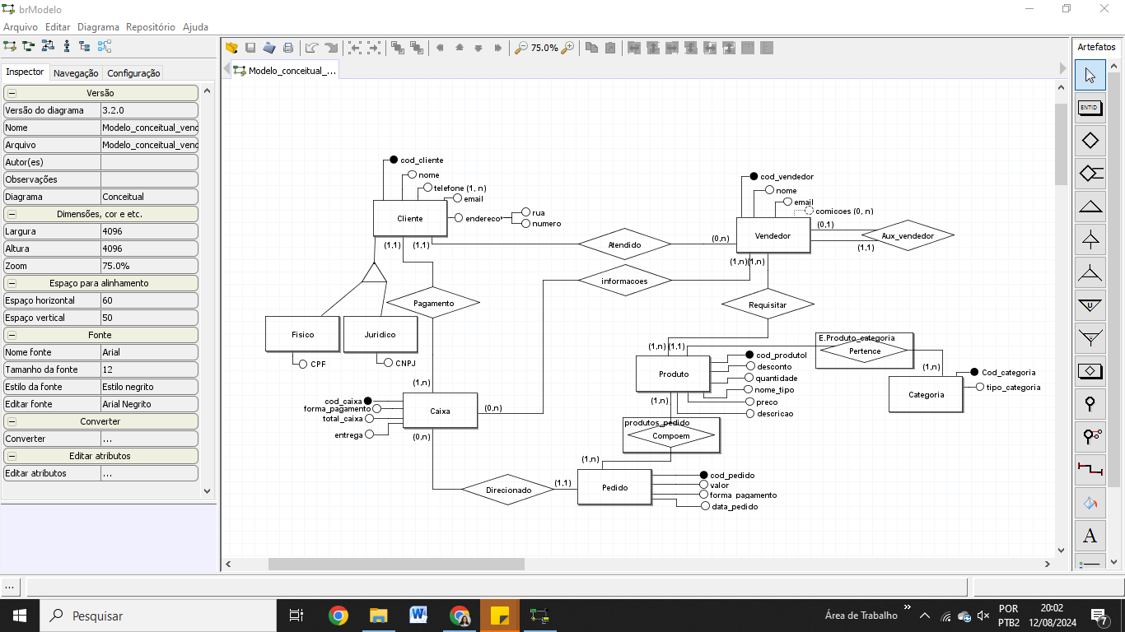
Modelo Conceitual
Entidade auto relacionamento;
Duas entidades associativas;
Atributos compostos e multivalorados;
Entidade de Generalização/Especialização;
Cardinalidades.

Slide 3
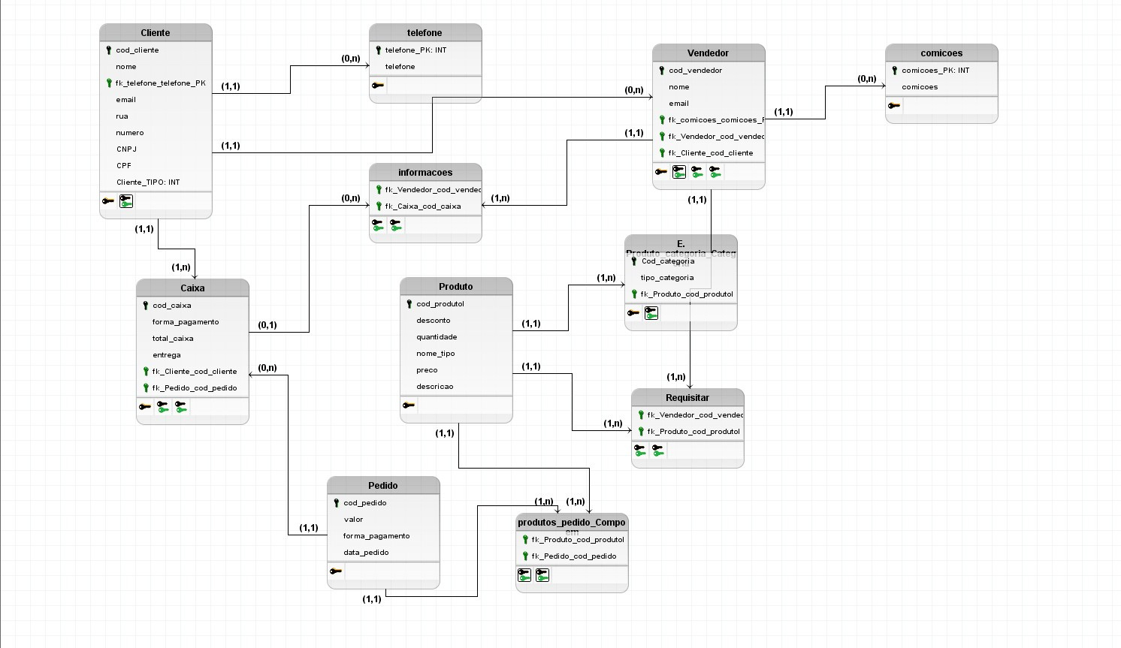
Modelo
Lógico
Chave primária;
Chaves estrangeiras.

